Slide 1


Toán
Luyện tập chung
(Trang 31,32)

Slide 2



Mẹ dặn phải đi thu thập hạt dẻ để dùng cho bữa tối. Các bạn hãy giúp mình giải đúng các bài toán sau để nhà mình có một bữa tối no nê nha!

Slide 3





THỢ SĂN HẠT DẺ

Slide 4








5 ha = ? m²
A
B
50000
500000
C
D
5000
500

Slide 5



Sai mất rồi!!!

Slide 6





Đúng rồi!
+1

Slide 7
4cm² 3mm² = ? mm²
A
B
4003
430
C
D
430
403

Slide 8
Sai mất rồi!!!

Slide 9
Đúng rồi!
+1

Slide 10





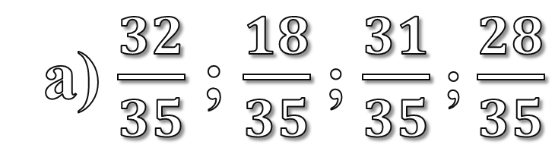



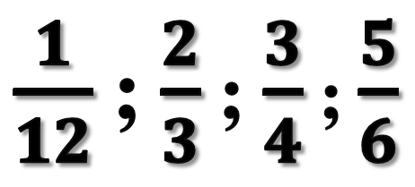

Viết các phân số theo thứ tự từ bé đến lớn:
$$\frac{8}{12}$$
$$\frac{9}{12}$$
$$\frac{10}{12}$$
$$\frac{1}{12}$$
a) $\frac{32}{35}$ ; $\frac{18}{35}$ ; $\frac{31}{35}$ ; $\frac{28}{35}$
b) $\frac{2}{3}$ ; $\frac{3}{4}$ ; $\frac{5}{6}$ ; $\frac{1}{12}$
$\frac{18}{35}$ ; $\frac{28}{35}$ ; $\frac{31}{35}$ ; $\frac{32}{35}$
$\frac{1}{12}$ ; $\frac{2}{3}$ ; $\frac{3}{4}$ ; $\frac{5}{6}$
Notes:
Nhấn vào hạt dẻ để thu thập

Slide 11
Sai mất rồi!!!

Slide 12
Đúng rồi!
+1

Slide 13





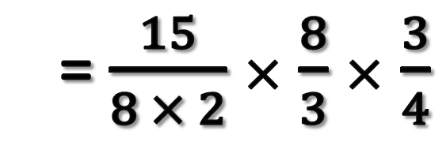

Tính:
a) $\frac{3}{4}$ + $\frac{2}{3}$ + $\frac{5}{12}$
b) $\frac{15}{16}$ : $\frac{3}{8}$ $×$ $\frac{3}{4}$
= $\frac{17}{12}$ + $\frac{5}{12}$
= $\frac{15}{8 × 2}$ $×$ $\frac{8}{3}$ $×$ $\frac{3}{4}$
= $\frac{22}{12}$ = $\frac{11}{6}$
= $\frac{15}{8}$

Slide 14
Sai mất rồi!!!

Slide 15
Đúng rồi!
+1

Slide 16

Năm nay tuổi bố gấp 4 lần tuổi con. Tính tuổi của mỗi người, biết bố hơn con 30 tuổi.
Tóm tắt:
Bài giải
Hiệu số phần bằng nhau: 4 – 1 = 3 (phần)
Tuổi của con là: (30 : 3) × 1 = 10 (tuổi)
Tuổi của bố là: 10 + 30 = 40 (tuổi)
Đáp số: Bố: 40 tuổi
Con 10 tuổi
Con:
30 tuổi
Bố:

Slide 17
Sai mất rồi!!!

Slide 18
Đúng rồi!
+1

Slide 19




Vậy là mình đã thu thập được một giỏ đầy hạt dẻ rồi!

Slide 20







NO BỤNG RỒI!!!

Slide 21
Củng cố:
- So sánh, sắp xếp các phân số theo thứ tự.
Thực hiện các phép tính với phân số.
Giải bài toán có dạng hiệu – tỉ.

Slide 22

Cảm ơn!
Chân thành cảm Quý Thầy Cô đã yêu thích, tin tưởng và ủng hộ!
Mong rằng tài liệu này sẽ giúp Quý Thầy Cô gặt hái được nhiều thành công trong sự nghiệp trồng người.
Để biết thêm nhiều tài nguyên hay các bạn hãy truy cập group fb: Giáo viên Tiểu học lớp 5-EduFive qua đường link:
https://www.facebook.com/groups/439653980716707
EduFive

